Slide 1
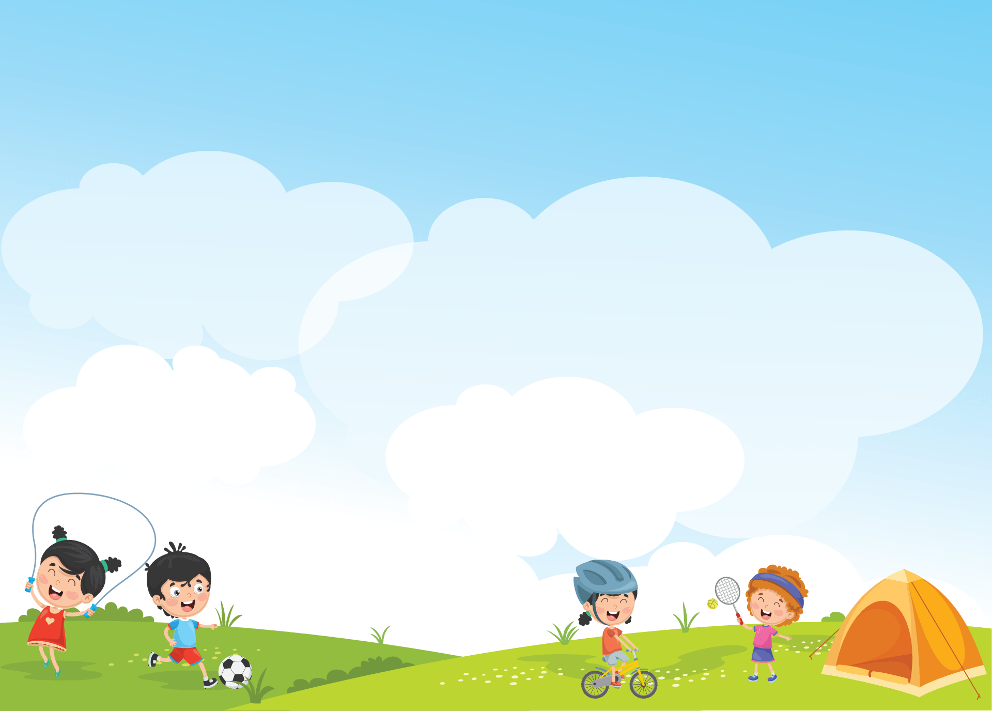
Ôn bài cũ

Slide 2

Khi mẹ vắng nhà
Trong khu rừng nọ có một đàn dê con sống cùng mẹ. Một hôm, trước khi đi kiếm cỏ, dê mẹ dặn con:
- Ai đến gọi cửa, các con đừng mở nhé! Chỉ mở cửa khi nghe tiếng mẹ.
Một con sói nấp gần đó. Đợi dê mẹ đi xa, nó gõ cửa và giả giọng dê mẹ.
Nhớ lời mẹ, đàn dê con nói:
- Không phải giọng mẹ. Không mở.
Sói đành bỏ đi. Một lúc sau, dê mẹ về. Nghe đúng tiếng mẹ, đàn dê con ra mở cửa và tíu tít khoe:
- Lúc mẹ đi vắng, có tiếng gọi cửa, nhưng không phải giọng của mẹ nên chúng con không mở.
Dê mẹ xoa đầu đàn con:
- Các con ngoan lắm!

Slide 3
4
ĐIỀU EM CẦN BIẾT
Bài
4
NẾU KHÔNG MAY BỊ LẠC

Slide 4
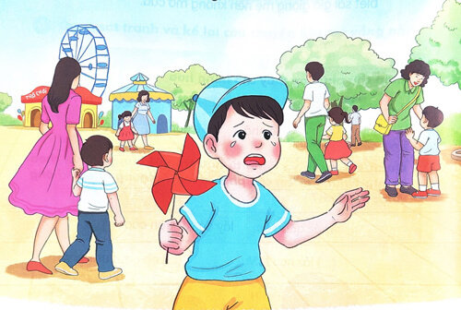
1. Quan sát bạn nhỏ trong tranh
a. Bạn nhỏ đang ở đâu? Vì sao bạn ấy khóc?
b. Nếu gặp phải trường hợp như bạn nhỏ, em sẽ làm gì?

Slide 5






Slide 6
Nếu không may bị lạc
Sáng Chủ nhật, bố cho Nam và em đi công viên. Công viên đông như hội. Khi vào cổng, bố dặn: “Các con cẩn thận kẻo bị lạc. Nếu không may bị lạc, các con nhớ đi ra cổng này. Nhìn kìa, trên cổng có lá cờ rất to.”
Công viên đẹp quá. Nam cứ mải mê xem hết chỗ này đến chỗ khác. Lúc ngoảnh lại thì không thấy bố và em đâu. Nam vừa chạy tìm vừa gọi “Bố ơi! Bố ơi!”. Hoảng hốt, Nam suýt khóc. Chợt Nam nhìn thấy tấm biển “Lối ra cổng”. Nhớ lời bố dặn, Nam đi theo hướng tấm biển chỉ đường. “A, lá cờ kia rồi!”. Nam mừng rỡ khi thấy bố và em đang chờ ở đó.

Slide 7
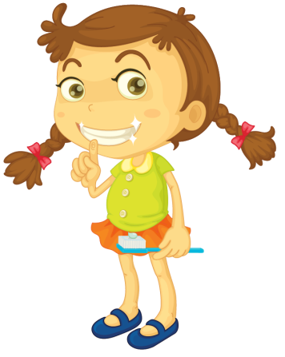
Luyện đọc vần
oanh

Slide 8
Nếu không may bị lạc
Sáng Chủ nhật, bố cho Nam và em đi công viên. Công viên đông như hội. Khi vào cổng, bố dặn: “Các con cẩn thận kẻo bị lạc. Nếu không may bị lạc, các con nhớ đi ra cổng này. Nhìn kìa, trên cổng có lá cờ rất to.”
Công viên đẹp quá. Nam cứ mải mê xem hết chỗ này đến chỗ khác. Lúc ngoảnh lại thì không thấy bố và em đâu. Nam vừa chạy tìm vừa gọi “Bố ơi! Bố ơi!”. Hoảng hốt, Nam suýt khóc. Chợt Nam nhìn thấy tấm biển “Lối ra cổng”. Nhớ lời bố dặn, Nam đi theo hướng tấm biển chỉ đường. “A, lá cờ kia rồi!”. Nam mừng rỡ khi thấy bố và em đang chờ ở đó.

Slide 9
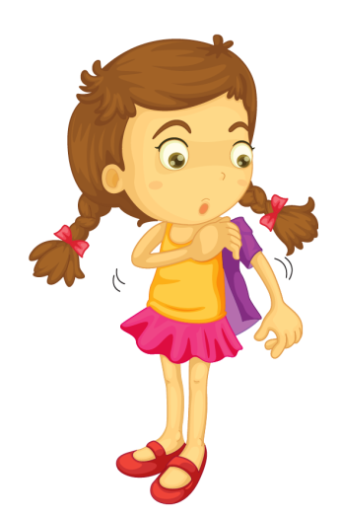
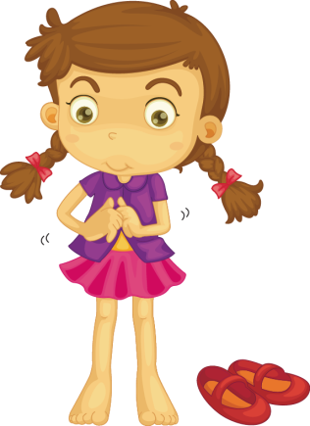
Luyện đọc từ khó
mải mê
ngoảnh lại
suýt khóc
đông như hội

Slide 10
Nếu không may bị lạc
2
Sáng Chủ nhật, bố cho Nam và em đi công viên. Công viên đông như hội. Khi vào cổng, bố dặn: “Các con cẩn thận kẻo bị lạc. Nếu không may bị lạc, các con nhớ đi ra cổng này. Nhìn kìa, trên cổng có lá cờ rất to.”
Công viên đẹp quá. Nam cứ mải mê xem hết chỗ này đến chỗ khác. Lúc ngoảnh lại thì không thấy bố và em đâu. Nam vừa chạy tìm vừa gọi “Bố ơi! Bố ơi!”. Hoảng hốt, Nam suýt khóc. Chợt Nam nhìn thấy tấm biển “Lối ra cổng”. Nhớ lời bố dặn, Nam đi theo hướng tấm biển chỉ đường. “A, lá cờ kia rồi!”. Nam mừng rỡ khi thấy bố và em đang chờ ở đó.
1
3
5
4
6
7
8
9
10
11
12

Slide 11
Nếu không may bị lạc
Sáng Chủ nhật, bố cho Nam và em đi công viên.

Slide 12
Nếu không may bị lạc
Sáng Chủ nhật, bố cho Nam và em đi công viên. Công viên đông như hội. Khi vào cổng, bố dặn: “Các con cẩn thận kẻo bị lạc. Nếu không may bị lạc, các con nhớ đi ra cổng này. Nhìn kìa, trên cổng có lá cờ rất to.”

Slide 13
Nếu không may bị lạc
Sáng Chủ nhật, bố cho Nam và em đi công viên. Công viên đông như hội. Khi vào cổng, bố dặn: “Các con cẩn thận kẻo bị lạc. Nếu không may bị lạc, các con nhớ đi ra cổng này. Nhìn kìa, trên cổng có lá cờ rất to.”
Công viên đẹp quá. Nam cứ mải mê xem hết chỗ này đến chỗ khác.

Slide 14
Nếu không may bị lạc
Sáng Chủ nhật, bố cho Nam và em đi công viên. Công viên đông như hội. Khi vào cổng, bố dặn: “Các con cẩn thận kẻo bị lạc. Nếu không may bị lạc, các con nhớ đi ra cổng này. Nhìn kìa, trên cổng có lá cờ rất to.”
Công viên đẹp quá. Nam cứ mải mê xem hết chỗ này đến chỗ khác. Lúc ngoảnh lại thì không thấy bố và em đâu. Nam vừa chạy tìm vừa gọi “Bố ơi! Bố ơi!”.

Slide 15
Nếu không may bị lạc
Sáng Chủ nhật, bố cho Nam và em đi công viên. Công viên đông như hội. Khi vào cổng, bố dặn: “Các con cẩn thận kẻo bị lạc. Nếu không may bị lạc, các con nhớ đi ra cổng này. Nhìn kìa, trên cổng có lá cờ rất to.”
Công viên đẹp quá. Nam cứ mải mê xem hết chỗ này đến chỗ khác. Lúc ngoảnh lại thì không thấy bố và em đâu. Nam vừa chạy tìm vừa gọi “Bố ơi! Bố ơi!”. Hoảng hốt, Nam suýt khóc. Chợt Nam nhìn thấy tấm biển “Lối ra cổng”.

Slide 16
Nếu không may bị lạc
Sáng Chủ nhật, bố cho Nam và em đi công viên. Công viên đông như hội. Khi vào cổng, bố dặn: “Các con cẩn thận kẻo bị lạc. Nếu không may bị lạc, các con nhớ đi ra cổng này. Nhìn kìa, trên cổng có lá cờ rất to.”
Công viên đẹp quá. Nam cứ mải mê xem hết chỗ này đến chỗ khác. Lúc ngoảnh lại thì không thấy bố và em đâu. Nam vừa chạy tìm vừa gọi “Bố ơi! Bố ơi!”. Hoảng hốt, Nam suýt khóc. Chợt Nam nhìn thấy tấm biển “Lối ra cổng”. Nhớ lời bố dặn, Nam đi theo hướng tấm biển chỉ đường. “A, lá cờ kia rồi!”.

Slide 17
Nếu không may bị lạc
Sáng Chủ nhật, bố cho Nam và em đi công viên. Công viên đông như hội. Khi vào cổng, bố dặn: “Các con cẩn thận kẻo bị lạc. Nếu không may bị lạc, các con nhớ đi ra cổng này. Nhìn kìa, trên cổng có lá cờ rất to.”
Công viên đẹp quá. Nam cứ mải mê xem hết chỗ này đến chỗ khác. Lúc ngoảnh lại thì không thấy bố và em đâu. Nam vừa chạy tìm vừa gọi “Bố ơi! Bố ơi!”. Hoảng hốt, Nam suýt khóc. Chợt Nam nhìn thấy tấm biển “Lối ra cổng”. Nhớ lời bố dặn, Nam đi theo hướng tấm biển chỉ đường. “A, lá cờ kia rồi!”. Nam mừng rỡ khi thấy bố và em đang chờ ở đó.

Slide 18
Nếu không may bị lạc
1
Sáng Chủ nhật, bố cho Nam và em đi công viên. Công viên đông như hội. Khi vào cổng, bố dặn: “Các con cẩn thận kẻo bị lạc. Nếu không may bị lạc, các con nhớ đi ra cổng này. Nhìn kìa, trên cổng có lá cờ rất to.”
Công viên đẹp quá. Nam cứ mải mê xem hết chỗ này đến chỗ khác. Lúc ngoảnh lại thì không thấy bố và em đâu. Nam vừa chạy tìm vừa gọi “Bố ơi! Bố ơi!”. Hoảng hốt, Nam suýt khóc. Chợt Nam nhìn thấy tấm biển “Lối ra cổng”. Nhớ lời bố dặn, Nam đi theo hướng tấm biển chỉ đường. “A, lá cờ kia rồi!”. Nam mừng rỡ khi thấy bố và em đang chờ ở đó.
2

Slide 19
Nếu không may bị lạc
1
Sáng Chủ nhật, bố cho Nam và em đi công viên. Công viên đông như hội. Khi vào cổng, bố dặn: “Các con cẩn thận kẻo bị lạc. Nếu không may bị lạc, các con nhớ đi ra cổng này. Nhìn kìa, trên cổng có lá cờ rất to.”

Slide 20
Nếu không may bị lạc
1
Sáng Chủ nhật, bố cho Nam và em đi công viên. Công viên đông như hội. Khi vào cổng, bố dặn: “Các con cẩn thận kẻo bị lạc. Nếu không may bị lạc, các con nhớ đi ra cổng này. Nhìn kìa, trên cổng có lá cờ rất to.”
Công viên đẹp quá. Nam cứ mải mê xem hết chỗ này đến chỗ khác. Lúc ngoảnh lại thì không thấy bố và em đâu. Nam vừa chạy tìm vừa gọi “Bố ơi! Bố ơi!”. Hoảng hốt, Nam suýt khóc. Chợt Nam nhìn thấy tấm biển “Lối ra cổng”. Nhớ lời bố dặn, Nam đi theo hướng tấm biển chỉ đường. “A, lá cờ kia rồi!”. Nam mừng rỡ khi thấy bố và em đang chờ ở đó.
2

Slide 21



Slide 22
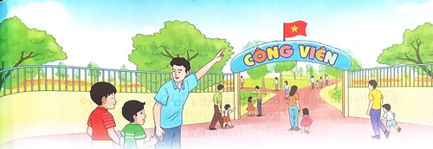
3
Trả lời câu hỏi
a
Bố cho Nam và em đi chơi ở đâu?
Bố cho Nam và em đi chơi ở công viên.

Slide 23
Trả lời câu hỏi
3
b
Khi vào cổng, bố dặn hai anh em Nam thế nào?
Khi vào cổng, bố dặn hai anh em Nam cẩn thận kẻo bị lạc, nếu chẳng may bị lạc nhớ đi ra cổng có lá cờ to.

Slide 24
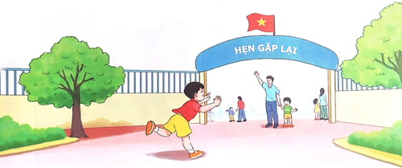
Trả lời câu hỏi
3
c
Nhớ lời bố dặn, Nam đã làm gì?
Nhớ lời bố dặn, Nam đã đi theo tấm biển chỉ đường ra đến cổng.

Slide 25
3
LUYỆN VIẾT

Slide 26
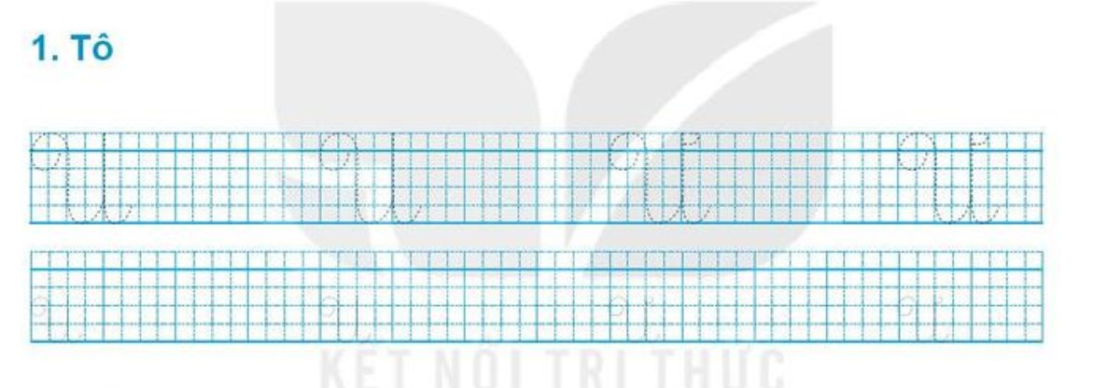

Slide 27
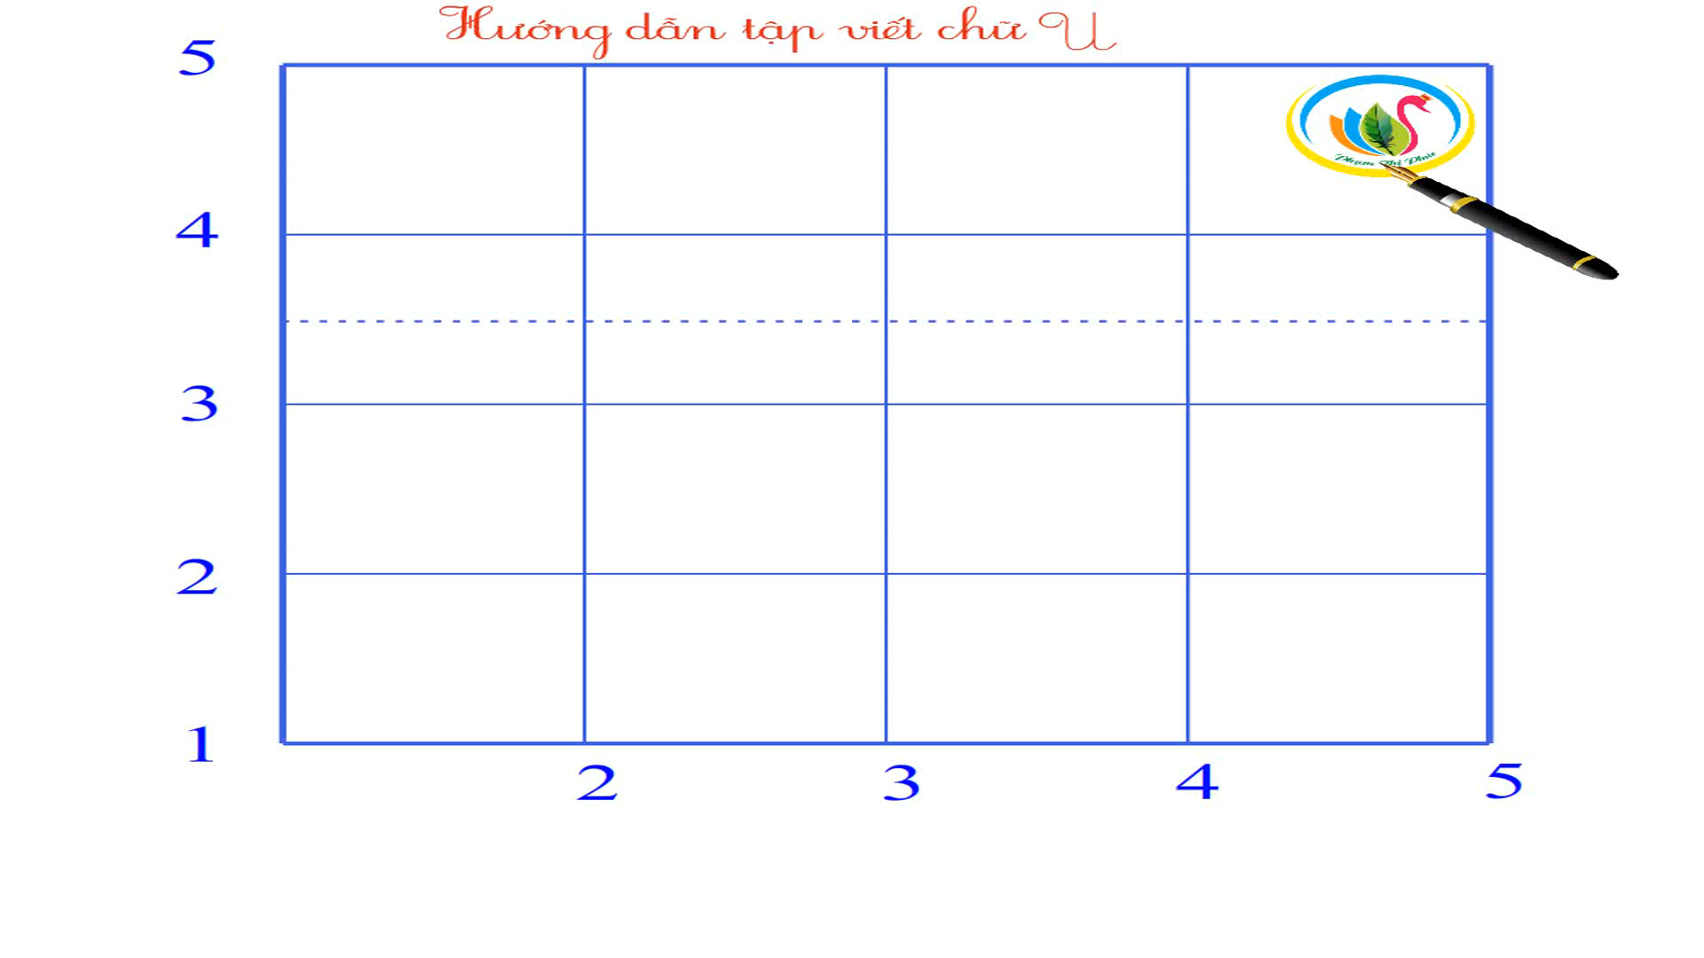
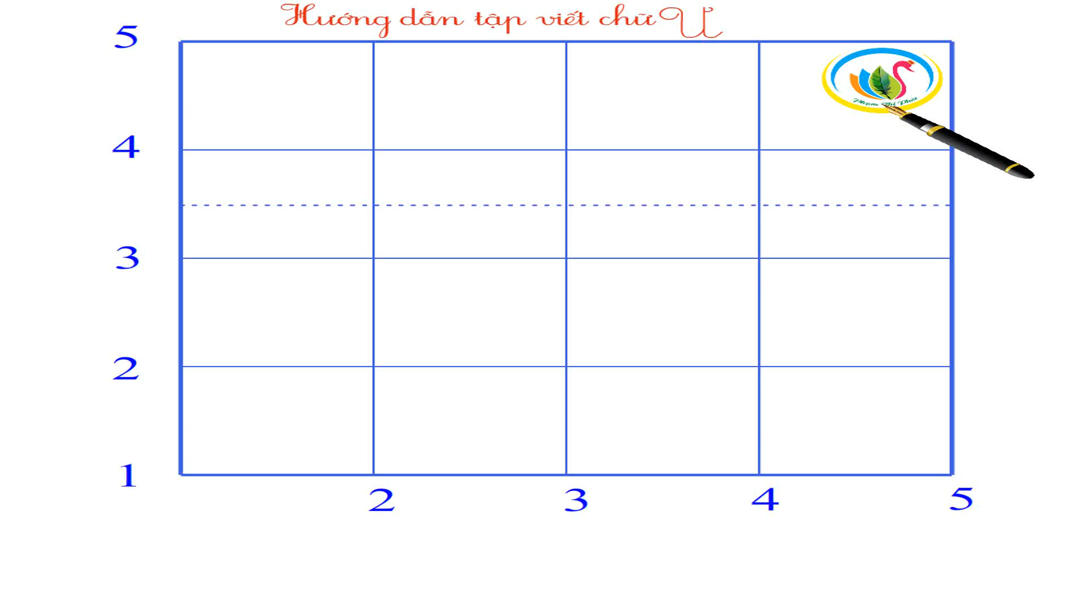

Slide 28
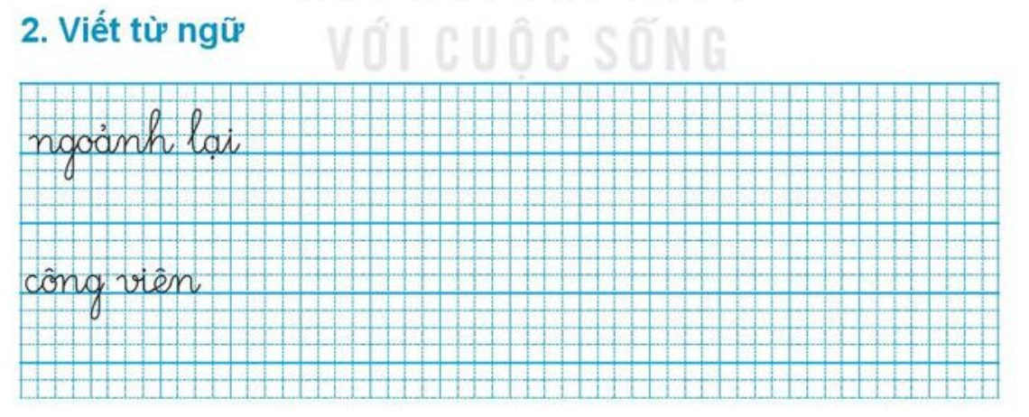

Slide 29
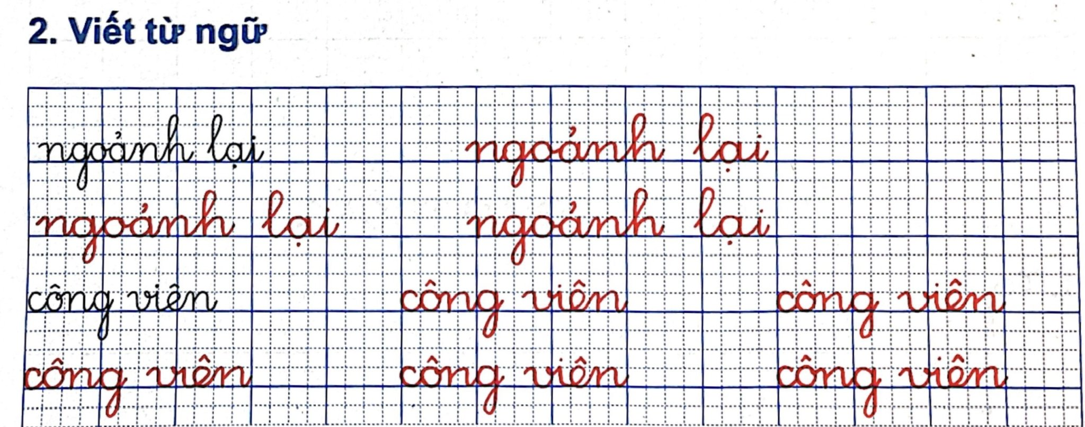

Slide 30
Viết vào vở câu trả lời cho câu hỏi a ở mục 3
4
đi công viên.
Bố cho Nam và em …

Slide 31
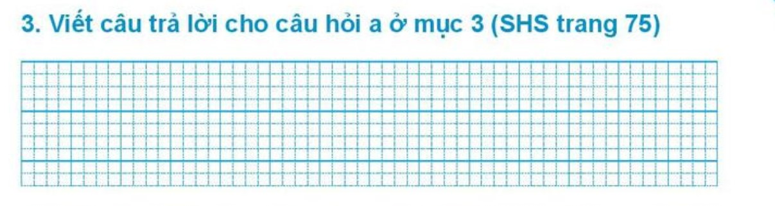

Slide 32
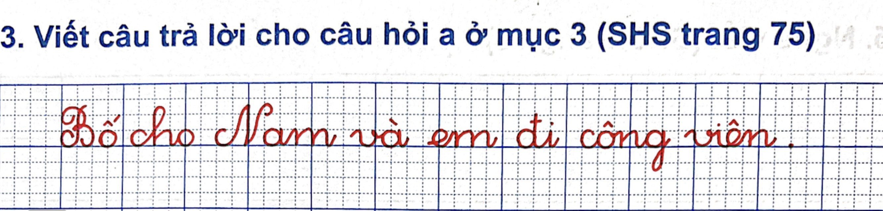

Slide 33


Tạm biệt các em

